Slide 1
BÀI 25:
MỘT SỐ LỆNH LÀM VIỆC VỚI XÂU KÝ TỰ
GV: NGÔ XUÂN LAN – TRƯỜNG THPT PHAN THÚC TRỰC – YÊN THÀNH – NGHỆ AN

Slide 2
KIỂM TRA BÀI CŨ:
Câu 1: Cho 2 xâu: S1=“lop 10A1”, S2 =“lop 10A1 truong THPT Phan Thuc Truc”. Các biểu thức logic sau cho kết quả là đúng hay sai
S1 in S2 B. S1 +S2 in S2
C. “truong” in S1 C. truongT in S2
Câu 2. Điểm khác nhau cơ bản giữa xâu và danh sách là:
a. các phần tử của xâu được đánh số bắt đầu từ 0.
b. không thể thay đổi được từng kí tự của xâu
c. có thể thay đổi được từng kí tự của xâu
d. truy cập đến phần tử của xâu thông qua tên biến xâu và chỉ số.

Slide 3
Bài toán tìm kiếm xâu con trong một xâu là một trong những bài toán tin học được ứng dụng nhiều trong thực tế. Công cụ tìm kiếm thông tin trên Internet hay lệnh tìm kiếm trong soạn thảo văn bản được xây dựng trên cơ sở bài toán tìm xâu con.
VD: C=”Trường Sơn” và Xâu M = “Bước chân trên dải Trường Sơn”.
Hãy cho biết xâu C có phải là xâu con của xâu M không? Nếu có thì tìm vị trí của xâu C trong xâu M?
Đáp án: C là xâu con của M. vị trí của C trong M là 19

Slide 4
BÀI 25: MỘT SỐ LỆNH LÀM VIỆC VỚI XÂU KÍ TỰ.
1. Xâu con và lệnh tìm vị trí xâu con
Hai Bạn tạo thành 1 nhóm và hoàn thành nhiệm vụ sau:
? Quan sát các ví dụ như sau để tìm hiểu cách kiểm tra xâu con và tìm kiếm vị trí xâu con trong xâu kí tự?
S=“ab bc cd 123 456 00”
S.find(“b”)
KQ=????
S=“ab bc cd 123 456 00”
S.find(“12”)
KQ=????
S=“ab bc cd 123 456 00”
S.find(“AB”)
KQ=????
S=“ab bc cd 123 456 00”
S.find(“b”)
KQ= 1
S=“ab bc cd 123 456 00”
S.find(“12”)
KQ=9
S=“ab bc cd 123 456 00”
S.find(“AB”)
KQ=-1
“abc” in “123abc”
KQ: True
“010” in “1101”
KQ: False
“abc” in “123abc”
KQ: ?????
“010” in “1101”
KQ: ?????

Slide 5
Ghi nhớ:
- Để kiểm tra kiểm tra <xâu 1> có nằm trong <xâu 2>, cú pháp:
<xâu 1> in <xâu 2>
Nếu đúng thì trả lại giá trị True, nếu sai trả lại giá trị False.
🔼Một số lệnh đặc biệt dành riêng cho xâu kí tự (phương thức).
Cách thực hiện phương thức là: <xâu>. <phương thức>
Cú pháp đơn của lệnh find( ): <xâu mẹ>. find (<xâu con>)
→Lệnh sẽ tìm vị trí đầu tiên của xâu con trong xâu mẹ và trả về vị trí đó.
Nếu không tìm thấy thì trả về -1.
Cú pháp đầy đủ của lệnh find( ): <xâu mẹ>. find (<xâu con>, start)
→Lệnh sẽ tìm xâu con bắt đầu từ vị trí start
VD: Hãy cho kết quả của lệnh sau: >>> “ababababab”.find(“ab”, 4)
Đáp án:4

Slide 6


2. Một số lệnh thường dùng với xâu kí tự
Cho xâu s. hãy tách thành các từ trong xâu:
s = “Tiên học lễ hậu học văn”
Đ/A: listS=[“Tiên”,”học”,”lễ”,”hậu”,”học”,”văn”]
a) Cú pháp của lệnh split()
<xâu mẹ>.split(<kí tự tách>)
VD:
trong đó: Lệnh split() là dùng để tách một xâu thành các từ và đưa vào một danh sách.
Kí tự tách là dùng để phân tách các từ mặc định là dấu cách, tuy nhiên có thể thay thế kí tự tách thành kí tự khác.

Slide 7


Cho danh sách gồm các từ trong 1 xâu s. hãy gộp các từ đó thành xâu s:
s=[“tiên”,”học”,”lễ”,”hậu”,”học”,”văn”]
Đ/A: S= “tiên học lễ hậu học văn”
b) Cú pháp của lệnh Join()
< kí tự nối >.join(<danh sách>)
VD:
Ghi nhớ:
Python có các lệnh đặc biệt để tách xâu thành các từ dựa vào ký tự tách là split()
với cú pháp: <xâu mẹ>.split(<kí tự tách>).
- Python có các lệnh đặc biệt để tách gộp các từ thành 1 xâu dựa vào ký tự kết nối là join() với cú pháp: <kí tự nối>.join(<danh sách>)

Slide 8
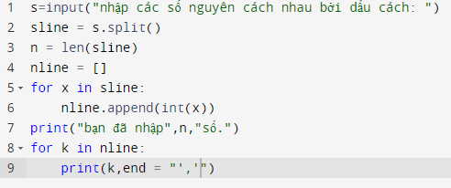
THỰC HÀNH
Bài 1:
Viết chương trình nhập nhiều số nguyên từ bàn phím, các số cách nhau bởi dấu cách. Khi nhập xong thông báo số lượng các số đã nhập và in các số này thành hàng ngang.
Dữ liệu nhập vào là 1 xâu hay là 1 dãy số?
Đ/A: là 1 xâu
Để tính số lượng các số vừa nhập ta phải làm như thế nào?
Đ/A: Dùng lệnh split() để tách thành danh sách. Chuyển các phần tử danh sách này thành số và in ra màn hình.
- Các nhóm thảo luận và thực hiện giải bài toán trên máy tính.

Slide 9

THỰC HÀNH
Bài 2:
Viết chương trình nhập một xâu kí tự có thể có nhiều dấu cách giữa các từ. sau đó chỉnh sửa xâu kí tự đó sao cho giữa các từ chỉ có một dấu cách. In xâu kq ra màn hình.
Để giải bài toán này ta cần làm những thao tác nào?
Đ/A: - Nhập xâu
- Tách xâu thành các từ
- Gộp các từ thành 1 xâu với ký tự nối là 1 dấu cách
- Thực hành trên máy tính.

Slide 10
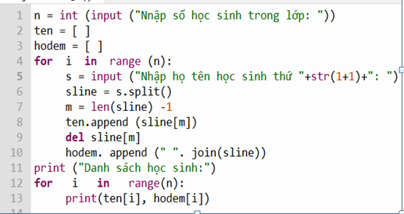
THỰC HÀNH
Bài 3:
Viết chương trình nhập số tự nhiên n, rồi nhập họ tên của n học sinh. Sau đó in ra danh sách tên học sinh theo hai cột, cột 1 là tên, cột 2 là họ đệm.
HƯỚNG DẪN:
Họ tên ban đầu tách ra thành tên và họ đệm bằng lệnh split(). Các tên được đưa vào danh sách ten, các họ đệm được đưa vào danh sách hodem. Sau đó in ra danh sách theo yêu cầu.

Slide 11


THỰC HÀNH
Bài tập 1: Viết chương trình nhập nhiều số (số nguyên hoặc số thực) từ bàn phím, các số cách nhau bởi dấu cách. Sau đó in ra màn hình tổng các số vừa nhập.
Gợi ý:
- Dữ liệu nhập vào là xâu
- Tách xâu, chuyễn ký tự thành số. Lưu vào 1 danh sách
- Tính tổng và in kết quả.
Bài tập 2: Viết chương trình nhập họ tên đầy đủ của người dùng, sau đó in thông báo tên và họ đệm của người đó
Gợi ý:
- Dữ liệu nhập vào là xâu
- Tách xâu, tính độ dài của xâu
- In phần tử cuối cùng của danh sách( Tên) sau đó xóa và gộp các phần tử còn lại thành 1 xâu rồi in ra( họ đệm)

Slide 12
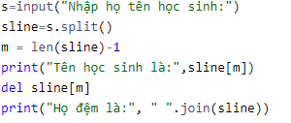
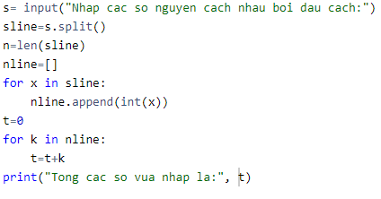
CHƯƠNG TRÌNH
BÀI TẬP 1
BÀI TẬP 2
Bài học đến đây kết thúc.
Xin chân thành cảm ơn các quý thầy cô và các bạn học sinh thân yêu

